Slide 1
REDE com Funções de Base Radial
Arquitetura de uma RBF
Separabilidade e Teorema de Cover
Camada escondida: tipos de funções de base radial
Algoritmos de treinamento de RBFs
Comparação entre as RBFs e MLPs

Slide 2
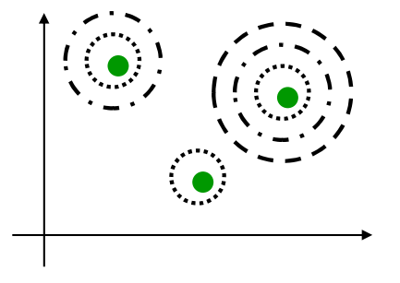
RBF: Radial Basis Function network
Aproximação de funções (curve fitting) através de uma combinação linear de funções de base radial (RBF).
As RBFs capturam o comportamento local das funções
RBFs representam receptores (campos) locais:
O treinamento de uma rede RBF equivale a encontrar uma superfície de um espaço multidimensional que melhor representa (fit) os dados de treinamento.
Critério de melhor curva (bestFit ) tem uma interpretação estatística.

Slide 3
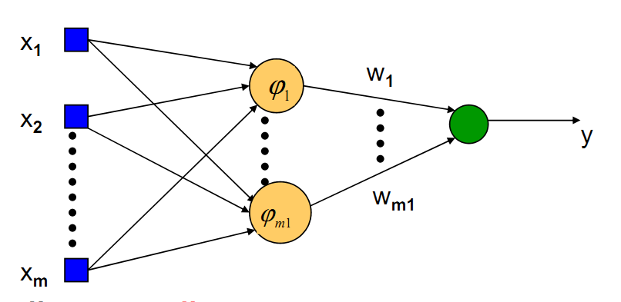
Arquitetura da rede RDF
Camada de entrada: conecta a rede com o ambiente.
Camada escondida: aplica uma transformação não-linear do espaço de entrada para o espaço escondido.
Camada de saída: aplica uma transformação linear do espaço escondido para o espaço de saída.

Slide 4
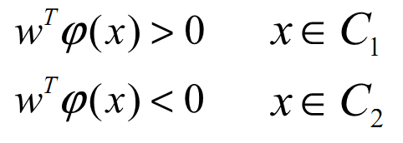
Separabilidade de Padrões
Considere um conjunto de m funções ϕ_{i} e o espaço formado por elas:
Uma partição binária do espaço de entrada, dicotomia (C1,C2), de um conjunto de treinamento C é ϕ-separável se existe um vetor W ϵ ℜ ^{m1} :

Slide 5

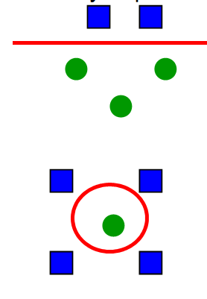
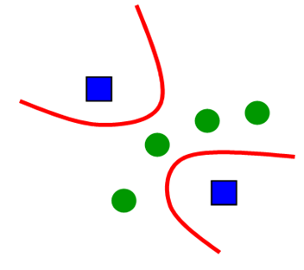
Examples of ϕ-separabilidade
Superfície de separação: todo x tal que:
Separabilidade linear
Separabilidade quadrática
TIPOS DE
FUNÇÕES
POLINOMIAIS
Separabilidade esférica

Slide 6
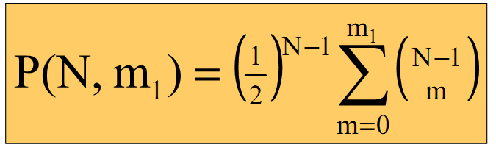
Teorema de Cover
P(N,m₁): probabilidade que uma partição particular (C1,C2), do conjunto de treinamento C , selecionada aleatoriamente seja ϕ-separável.
Teorema: dadas algumas condições especiais sobre C={x1, x2, ..., xN) e sobre as partições (C1,C2) de C, tem-se que:
P(N,m₁) é a distribuição cumulativa binomial que corresponde a probabilidade de escolher ao acaso N pontos C={x1, x2, ..., xN) (cada um com probabilidade P(C1) = P(C2) = 1/2) que sejam ϕ-separáveis considerando (m1 – 1) graus de liberdade (ou menos).

Slide 7
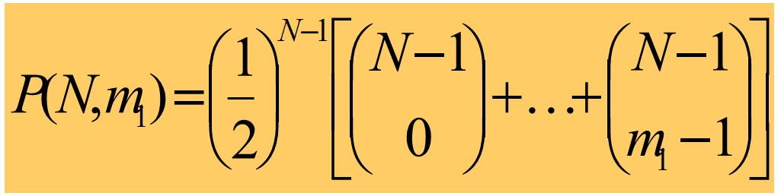
Teorema de Cover (continuação)
P(N,m₁) tende a 1 com o aumento de m1, isto é o aumento do espaço de características:
Quanto mais funções compõem o espaço de características maior será a flexibilidade da aproximação.
Um problema de classificação de padrões em um espaço não-linear é mais facilmente resolvido (linearmente separável) em um espaço de ordem mais alta do que em um espaço de baixa dimensão.
Corolário: o número máximo esperado de padrões (aleatoriamente escolhidos) que podem ser linearmente separáveis em um espaço de dimensão m1 é igual a 2m1.

Slide 8
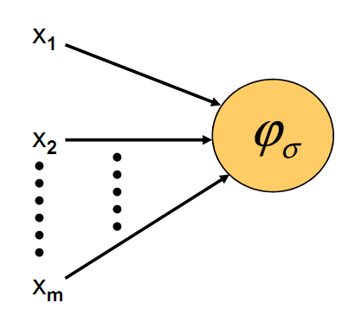

Camada escondida da rede RBF
Neurônios escondidos: usam funções de base radial
ϕ(x): saídas dependem da distância entre a entrada e o centro da função.
Um neurônio RBF é mais sensível aos dados próximos ao seu centro.
Esta sensibilidade pode ser sintonizada através do ajuste do espalhamento.
Maior o espalhamento ⇒ menor a sensibilidade
t é o centro da função RBF
σ é o espalhamento
t e σ são os parâmetros da função RBF

Slide 9
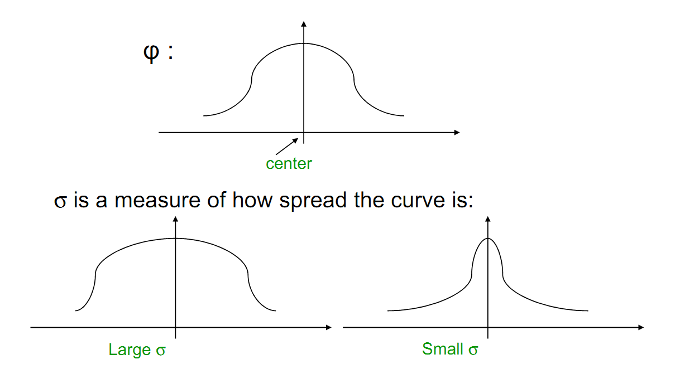
Função de base radial gaussiana

Slide 10
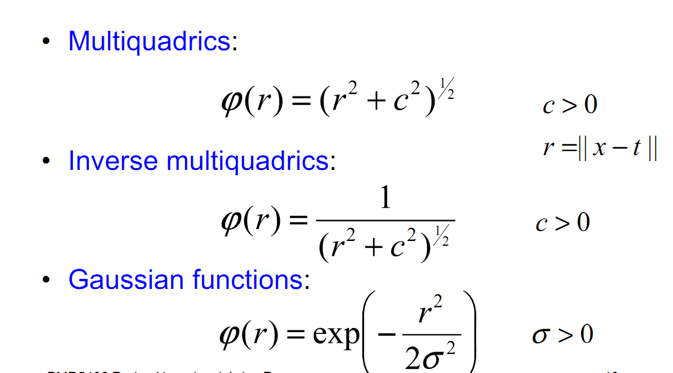
Outros tipos de funções RBF

Slide 11
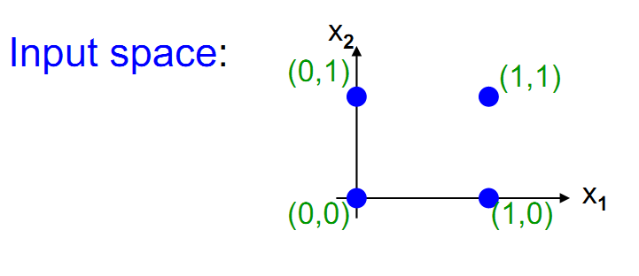
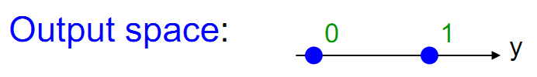
Exemplo: problema XOR
Construir uma rede RBF para separar padrões tais que:
(0,0) e (1,1) são mapeados como 0 na classe C1.
(1,0) e (0,1) são mapeados como 1 na classe C2.

Slide 12
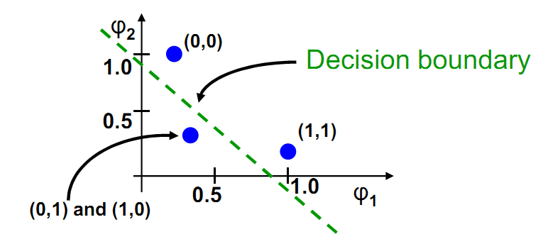

Exemplo: problema XOR (cont)
O espaço de características (escondido):
As classes C1 e C2 tornam-se linearmente separáveis quando mapeadas (projetadas) no espaço de características <ϕ ₁(x),ϕ ₂(x)> .
Um classificador linear tendo como entrada ϕ ₁(x) e ϕ ₂(x) pode ser usado para resolver o problema XOR.
Rede RBF faz a projeção linear do vetor de entrada no espaço gerado pela camada escondida (RBF) e separa as classes na camada de saída (linear)

Slide 13
Algoritmo de treinamento da rede RBF
Parâmetros a serem aprendidos são:
Centros, espalhamentos e os pesos.
Diferentes algoritmos de treinamento
Baseados em cálculo de gradiente: LMS, OLS
Baseado em métodos de agrupamentos: K-means, vizinho mais próximo
Híbridos por camada: k-means (escondida), regra delta (saída).
Diferentes algoritmos de treinamento:
Supervisionado
Auto-organizavel

Slide 14
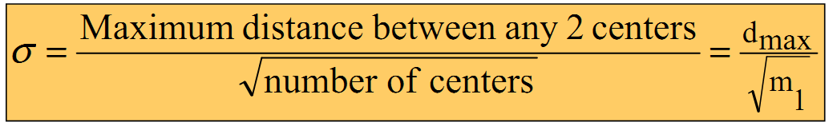
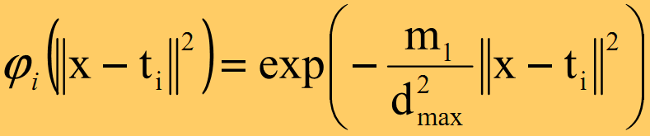
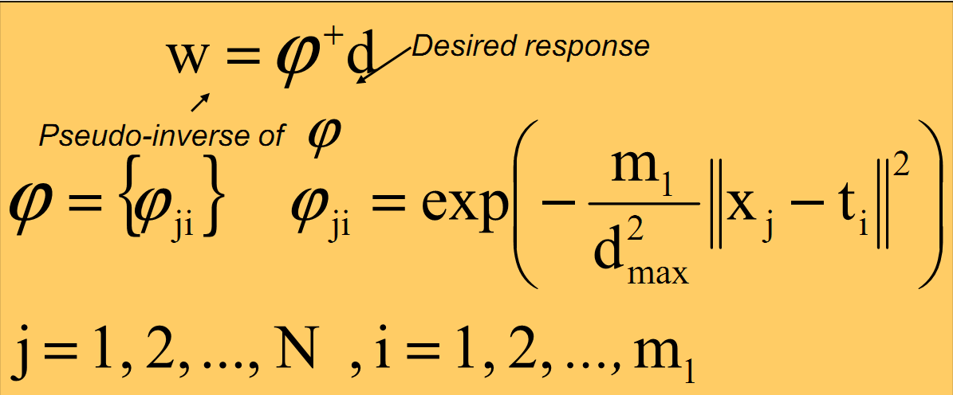
Algoritmo da pseudo-inversa
Centros são escolhidos aleatoriamente (tirados do conjunto de treinamento).
Espalhamentos são escolhidos por normalização:
As funções de ativação são então calculadas, para todo i ϵ [1, m1]:
Os pesos são calculados pelo
método da pseudo-inversa:

Slide 15
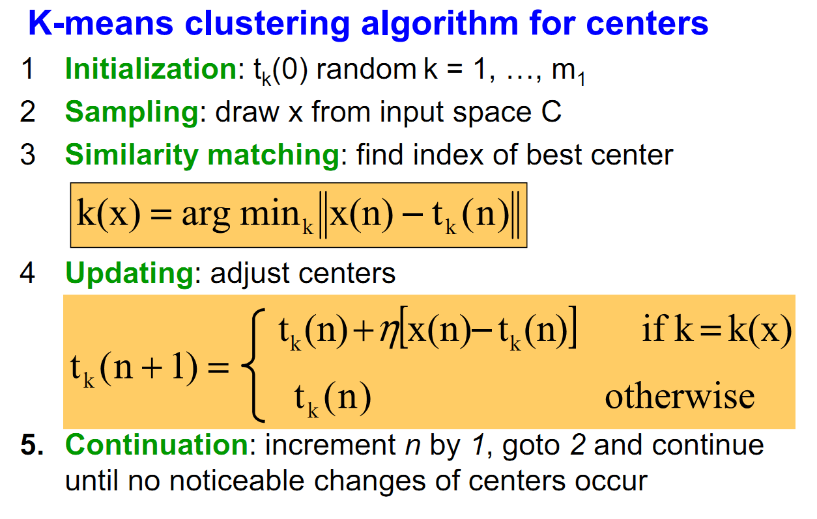
Algoritmo híbrido
Algoritmo auto-organizável para encontrar os centros
Os espalhamentos são escolhidos por normalização
Etapa de aprendizado supervisionado para encontrar os pesos (LMS)

Slide 16
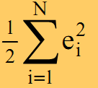
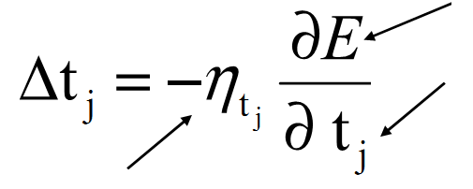
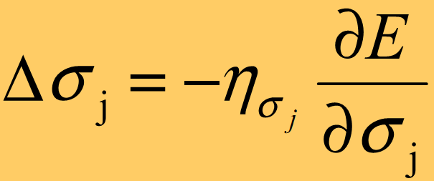
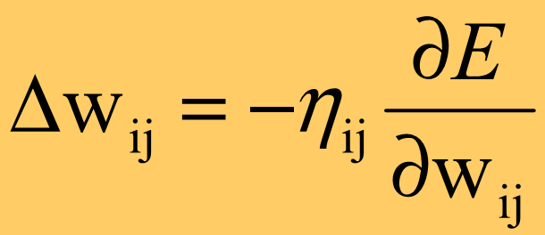
Algoritmo supervisionado
Baseado no gradiente descendente para cálculo de todos os parâmetros
Modificar os centros:
Modificar o espalhamento:
Modificar os pesos de saída:
Função de erro instantânea:
Dependendo da função
usada é calculada pela Regra da cadeia
Taxa de aprendizado para t_{j}

Slide 17
Comparações entre RBF e MLP
As redes RBFs como as MLPs são usadas para realizar tarefas complexas (não lineares) de reconhecimento de padrões.
As redes RBFs e as MLPs também são usadas para realizar mapeamentos complexos (não lineares) de funções.
As redes RBFs e as MLPs são exemplos de redes diretas multicamadas (non-linear layered feed-forward networks).
As redes RBFs e as MLPs aproximadores universais.
Em relação as camadas escondidas:
As redes RBF tem apenas uma camada escondida não-linear.
As redesMLP podem ter várias camadas escondidas não-lineares.

Slide 18
GENERALIZAÇÃO
O aprendizado é um processo de recobrimento de curva (curve fitting).
A generalização é a capacidade de produzir respostas corretas para dados não treinados.
O tamanho do conjunto de treinamento e sua representatividade.
A arquitetura da rede neural (teorema da aproximação universal)
A complexidade real (física) do problema a ser modelado.
A arquitetura da rede é fixa e escolhe-se o tamanho do conjunto de dados.
O erro na generalização converge para zero se o número de neurônios na camada escondida (funções de base radial –tamanho do espaço escondido) m1 for muito menor que o número de dados N de treinamento.

Slide 19
Teorema da aproximação universal
Para qualquer função contínua f(x) existe uma rede RBF com um conjunto de centros t_{i} (i=1, ...,m₁) e um espalhamento comum σ > 0, tal que o mapeamento F(x) resultante da RBF é fechado com f(x) de acordo com a norma Lp, p ϵ [1, ∞].
Problema da Maldição da dimensionalidade: número de neurônios necessários na camada escondida cresce com a quantidade de dados de treinamento.

Slide 20
Comparações entre RBF e MLP (continuação)
As redes RBFs como as MLPs são usadas para realizar tarefas complexas (não lineares) de reconhecimento de padrões.
As redes RBFs e as MLPs também são usadas para realizar mapeamentos complexos (não lineares) de funções.
As redes RBFs e as MLPs são exemplos de redes diretas multicamadas (non-linear layered feed-forward networks).
As redes RBFs e as MLPs aproximadores universais.
Em relação às camadas escondidas:
As redes RBF tem apenas uma camada escondida.
As redesMLP podem ter várias camadas escondidas.

Slide 21
Comparações entre RBF e MLP (continuação)
Modelo de neurônio:
Os nós da camada escondida de uma rede RBF são diferentes dos nós na camada de saída e tem funções diferentes para funcionamento da rede.
Numa MLP todos os nós compartilham o mesmo modelo de neurônio.
Linearidade:
A camada escondida de uma RBF é não-linear e a camada de saída linear.
Para uma MLP as camadas escondidas e de saída são não-lineares.
Função de ativação:
O argumento da função de ativação de um neurônio na camada escondida de uma RBF calcula a distância euclideana entre o vetor de entrada e o centro da função de base do neurônio.
O argumento da função de ativação de um neurônio na camada escondida de uma MLP calcula o produto interno entre o vetor de entrada e o vetor de pesos sinápticos conectados ao neurônio.:
Notes:
Klare Struktur, Informationsfluss vorwaerts.
Mit nur einer verdeckten Schicht, lässt sich jede beliebige Funktion approximieren (man braucht evtl halt viele Neuronen…)
Andere Ausgabefunktionen fuehren zu anderen Netztypen, dazu spaeter mehr.
Uebergang zur Stufenfunktion fuer β→∞

Slide 22
Comparações entre RBF e MLP (continuação)
Aproximação:
As rede RBFs usam funções gaussianas para construir uma aproximação local para um mapeamento não linear de entrada – saída.
As redes MLPs constroem uma aproximação global para um mapeamento não linear de entrada - saída.
Maldição da dimensionalidade
O tamanho do espaço escondido (número de neurônios) aumenta rapidamente com o tamanho da camada de entrada (m) e também com o aumento de dados disponíveis para treinamento, tanto para as redes RBF e MLP.
Capacidade de generalização
A taxa de aproximação é da ordem O(1/m₁) para ambas as redes RBF e MLP.
Notes:
Klare Struktur, Informationsfluss vorwaerts.
Mit nur einer verdeckten Schicht, lässt sich jede beliebige Funktion approximieren (man braucht evtl halt viele Neuronen…)
Andere Ausgabefunktionen fuehren zu anderen Netztypen, dazu spaeter mehr.
Uebergang zur Stufenfunktion fuer β→∞

